Slide 1

ТЕРМОКОСА
СВФУ им. М.К. Аммосова
Николаев Никита Илларионович
Преподаватель: Трифон Юрьевич Шейкин

Slide 2
АКТУАЛЬНОСТЬ
В Республике Саха (Якутия) остро стоит проблема вечной мерзлоты, которая вызывает трудности при строительстве зданий, а конкретно при забивании свай для основы конструкции.

Slide 3
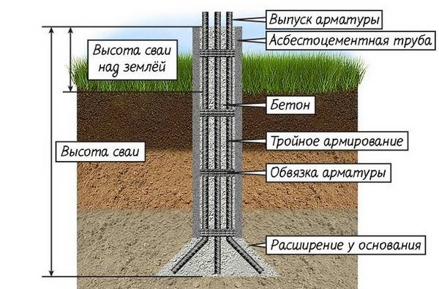
АКТУАЛЬНОСТЬ

Slide 4
СУТЬ ИДЕИ
Термокоса или термогирлянда- это устройство, состоящее из нескольких термодатчиков и соединительного провода, которое позволяет измерять температуру на протяженности провода.

Slide 5
ЗАДАЧИ ПРОЕКТА
Доступность
Простота использования, чтобы каждый человек мог использовать устройство эффективно
Удешевление
Использование доступных материалов для снижения стоимости устройства

Slide 6
ЦЕЛЕВАЯ АУДИТОРИЯ
Частные компании
Строительные
Научные
Экспедиционные
Физические лица
Частные строители
Фермеры
Исследователи

Slide 7
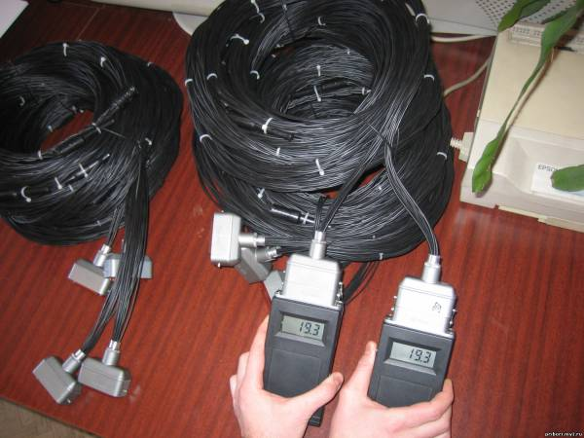
ОБЗОР АНАЛОГОВ
Самым популярным аналогом моей разработки является термокоса от компании ООО «ПИГ».
Неинтуитивность
Отсутствие связи со смартфонами
Можно отслеживать показания только одного датчика
Высокая цена (20200 руб)
Термокоса ТК-10/15 с измерительным прибором ЭТЦ-0.1/10

Slide 8
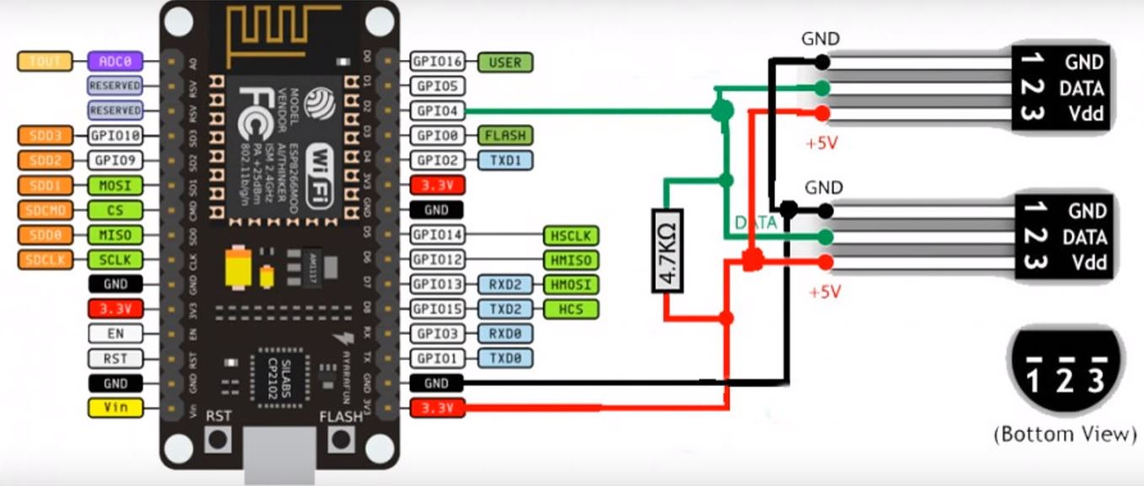
СХЕМА ПОДКЛЮЧЕНИЯ ТЕРМОДАТЧИКОВ DS18B20 К ESP8266 NODE MCU

Slide 9
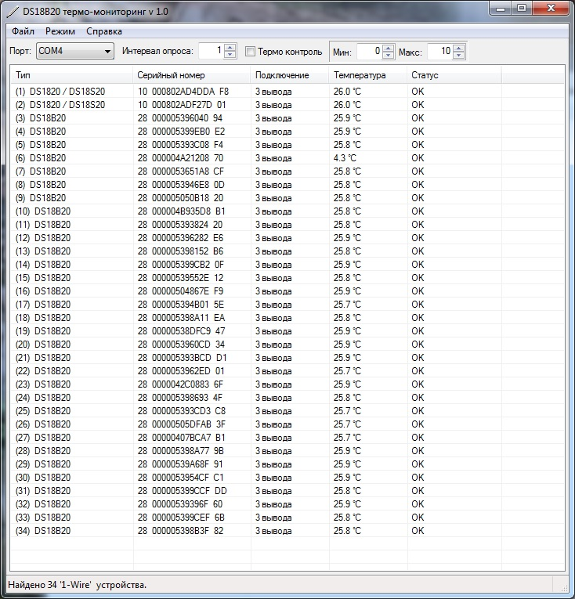
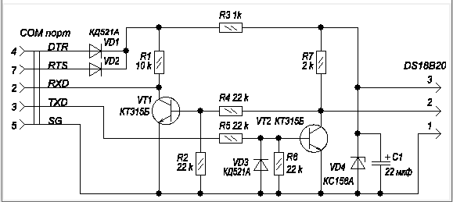
С ЧЕГО НАЧИНАЛОСЬ
Схема USB-UART PL2303HX
Пользовательский интерфейс

Slide 10
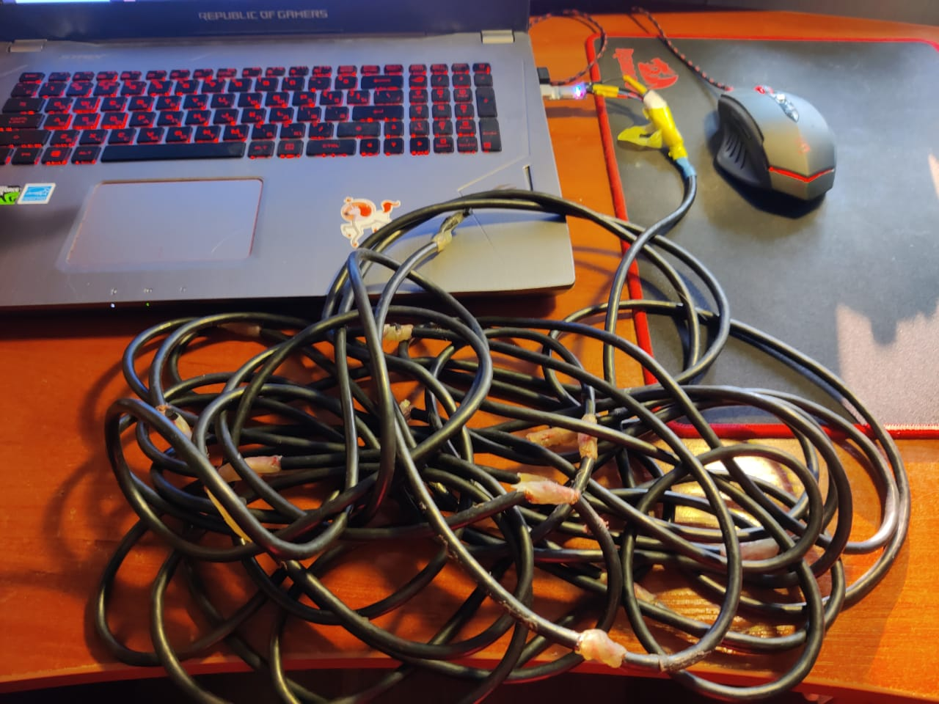
Прототип термокосы

Slide 11
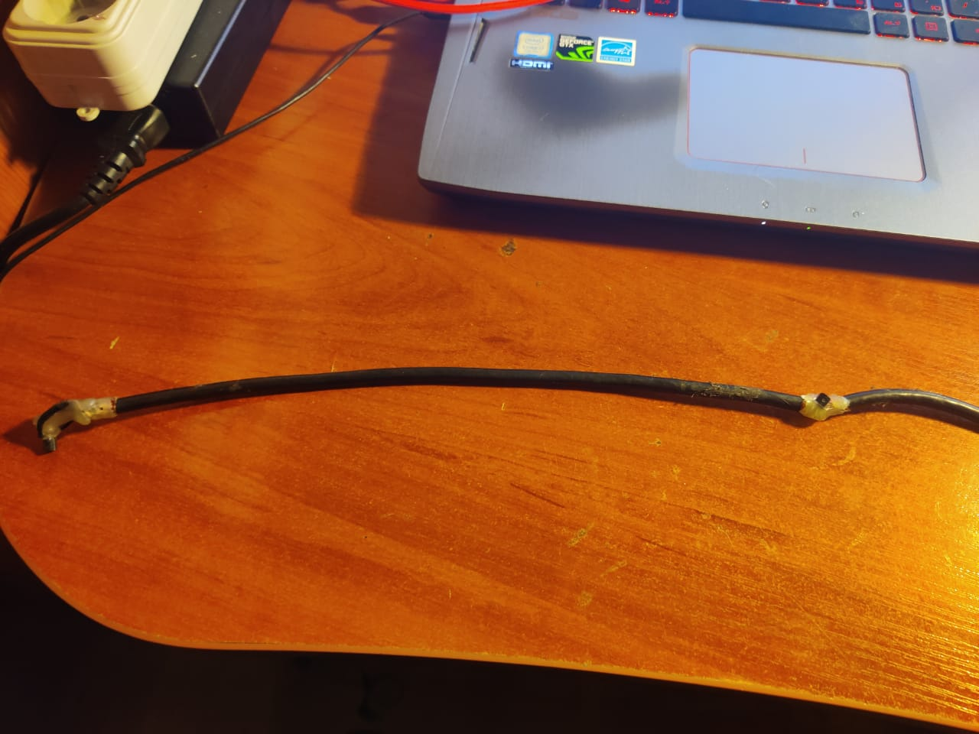
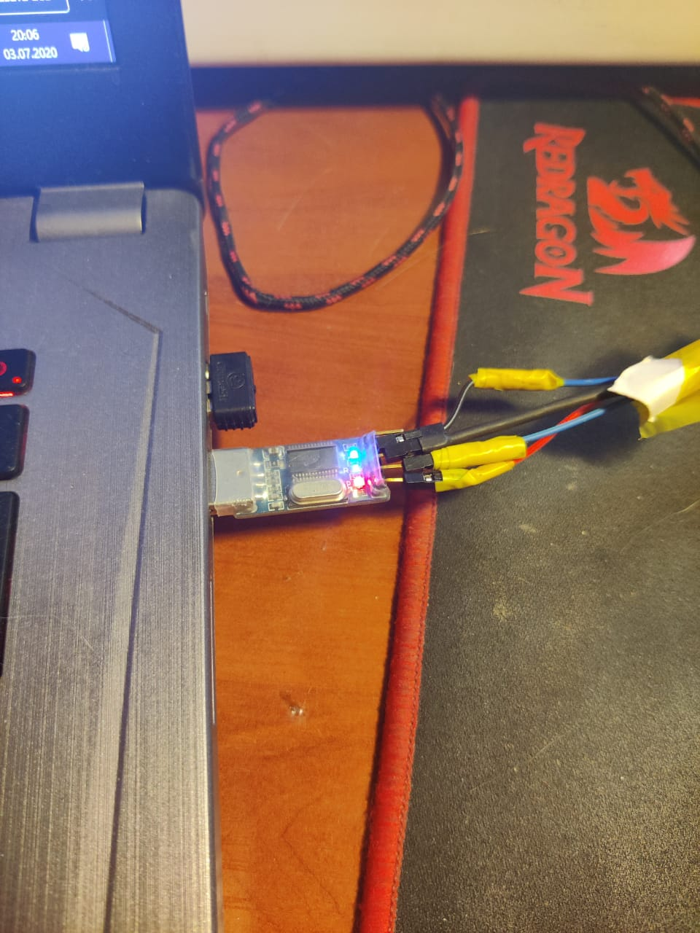
ТЕХНИЧЕСКАЯ РЕАЛИЗАЦИЯ
DS18b20

Slide 12
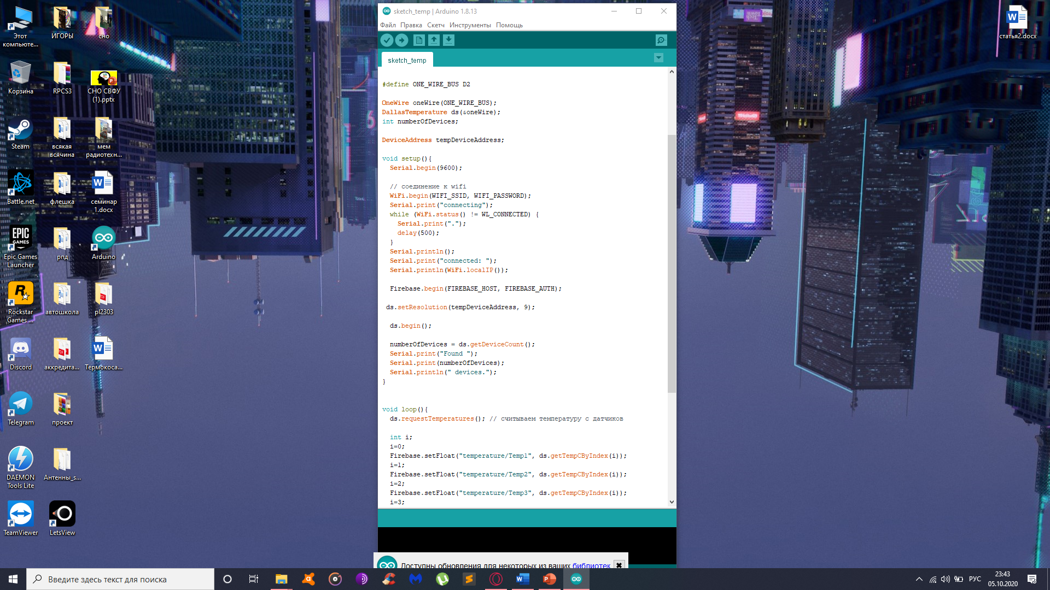
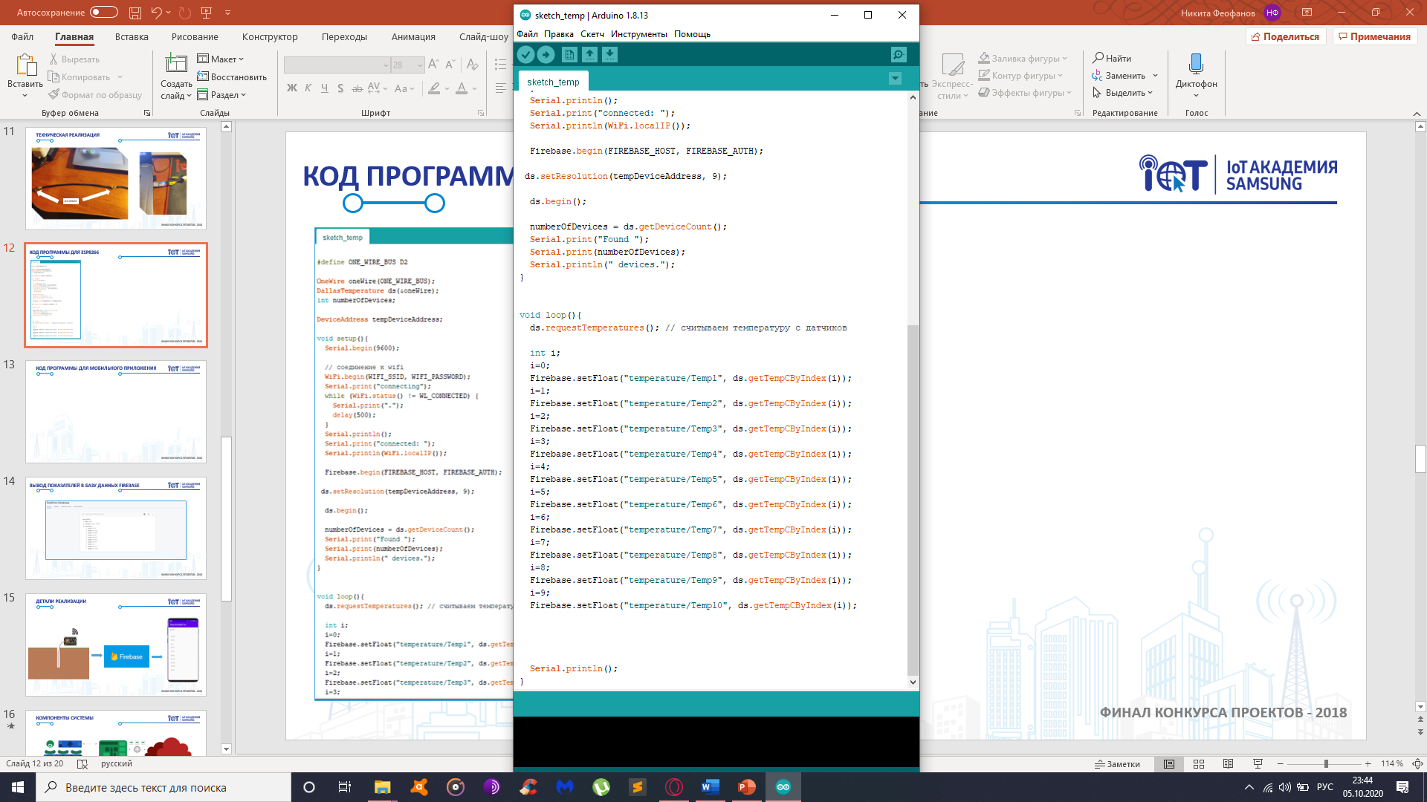
КОД ПРОГРАММЫ ДЛЯ ESP8266
Эта программа отвечает за считывание показателей датчиков и отправку этой информации в базу данных Firebase

Slide 13
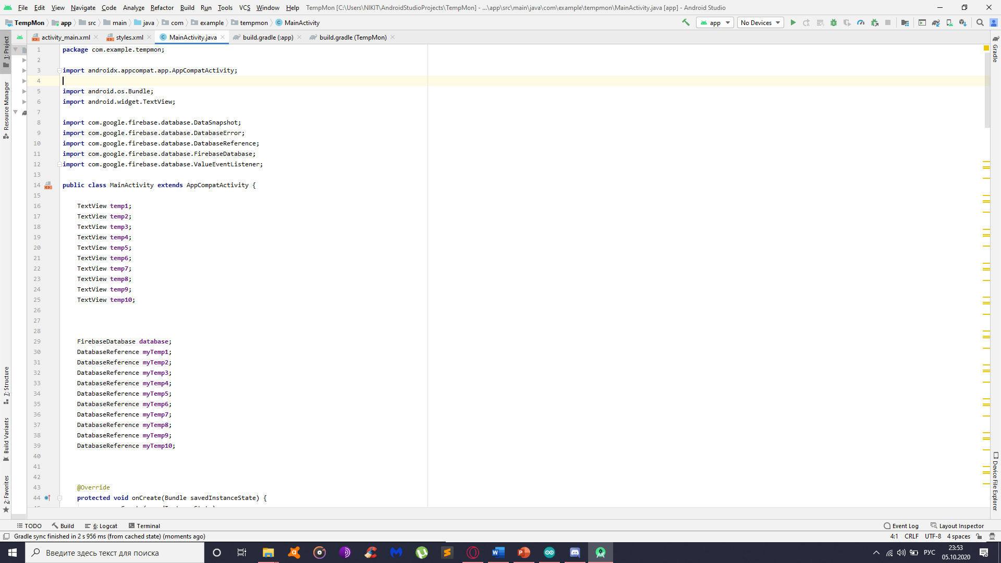
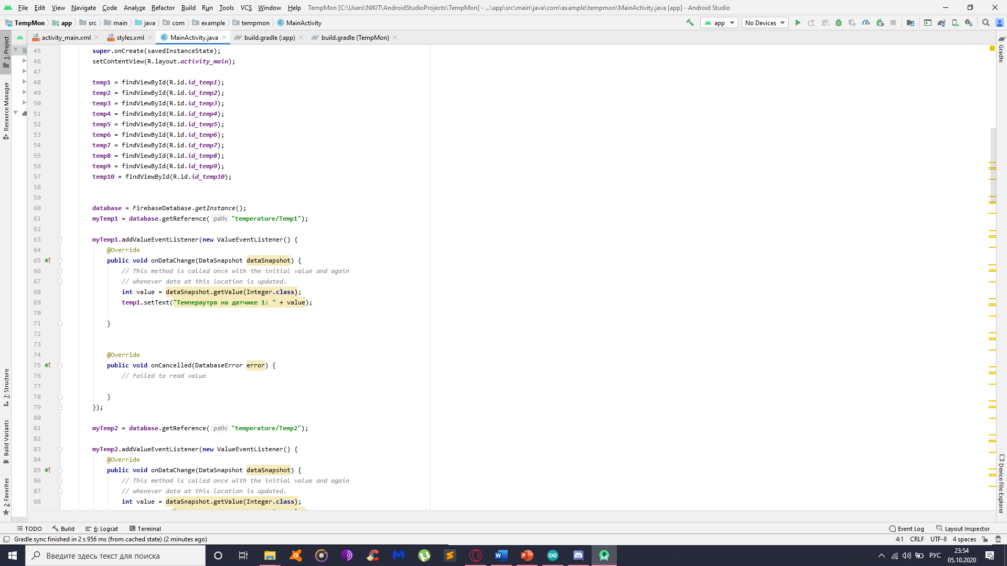
КОД ПРОГРАММЫ ДЛЯ МОБИЛЬНОГО ПРИЛОЖЕНИЯ
Эта программа мобильного приложения на системе Android. Она принимает с базы данных информацию и выводит на экран телефона

Slide 14
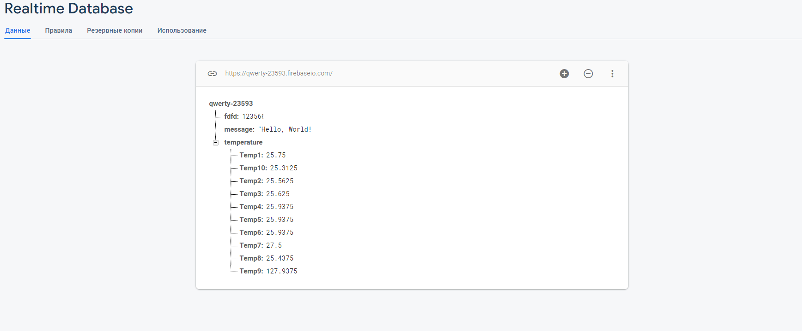
ВЫВОД ПОКАЗАТЕЛЕЙ В БАЗУ ДАННЫХ FIREBASE

Slide 15
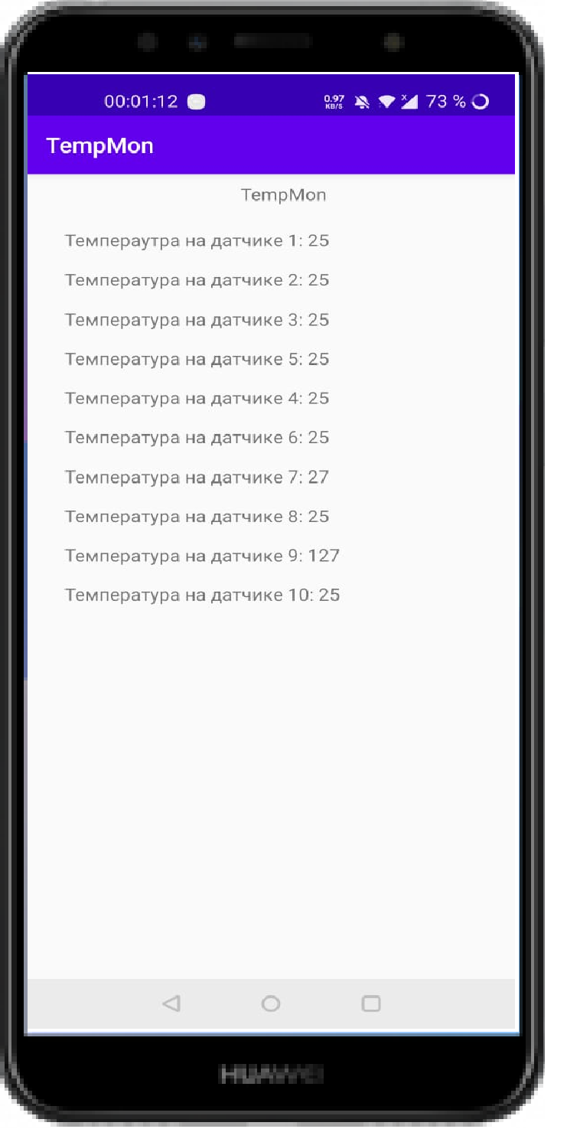
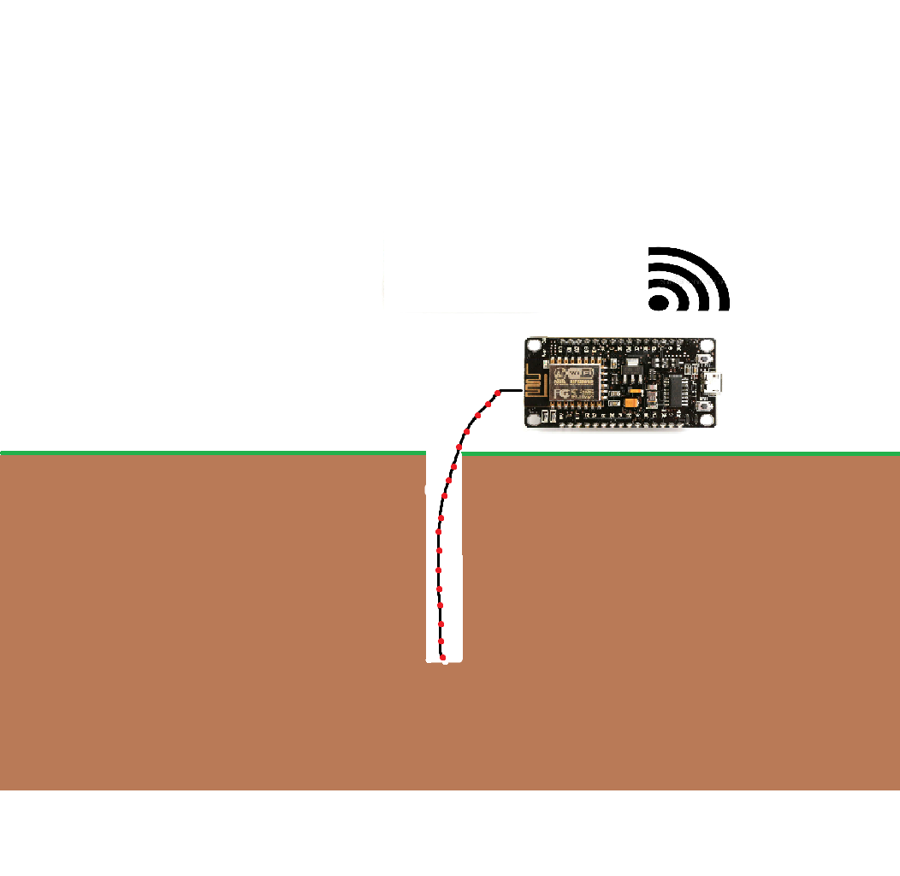

ДЕТАЛИ РЕАЛИЗАЦИИ

Slide 16

КОМПОНЕНТЫ СИСТЕМЫ
ESP8266 Nodemcu
Мобильное приложение
База данных Firebase

Slide 17
ЭНЕРГОПОТРЕБЛЕНИЕ
215 мА
3,3 В
0.7095 ВТ
ESP8266
0,15 мА
10
1,5 мА
DS18b20
Устройство может работать непрерывно около 50 часов на источнике питания объемом 1000 мАч

Slide 18

СТОИМОСТЬ КОМПЛЕКТУЮЩИХ
~1110р
Датчики
25 x 10 = 250р
ESP8266
360р
Прочие детали
(Резистор, коннекторы)
~ 100р
Провод
~400р

Slide 19
ЗАКЛЮЧЕНИЕ
Что было сделано
Было создано рабочее устройство и мобильное приложение, которые считывают данные с датчиков температуры и посредством базы данных Firebase выводит их на экран телефона
Ближайшее будущее
Планируется усовершенствование и доработка устройства и мобильного приложения до первой рыночной модели
Планы по продвижению
После создания первой рыночной модели планируется поиск инвесторов, создание стартапа и продвижение на рынке Республики Саха (Якутия), в случае успеха на родном рынке ожидается выход на Всероссийский рынок

Slide 20

СПАСИБО ЗА ВНИМАНИЕ!

